Slide 1

列表与元组

Slide 2
本 章 提 要
1.列表与列表操作
4.序列转换函数
本章
提要
前置课程
后续课程
2.数值列表
3.元组与元组操作

Slide 3
01
列表与列表操作

Slide 4
列表与列表定义
列表（list）用来有序存放一组相关数据，以便进行统一的处理。
Python中，将一组数据放在一对方括号“[ ]”中即定义了一个列表。
每个数据称为‘元素’
数据的个数称为‘长度’

Slide 5
列表与列表定义
列表元素按序号访问。
正向序号 0 1 2 3 4
scores = [98, 96, 95, 94, 92]
-5 -4 -3 -2 -1 反向序号
scores [2] == score [-3]== 95

Slide 6
列表与列表定义
可以存放一组成绩
可以存放一组人名
可以存放一个学生的基本信息
允许列表元素类型互不相同

Slide 7
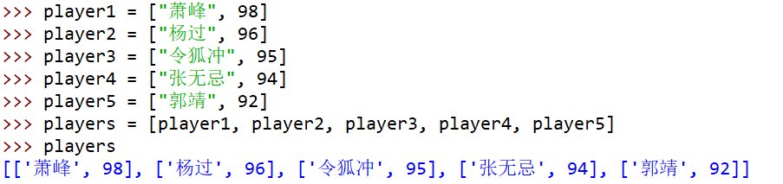
列表与列表定义
允许列表嵌套定义
可以存放若干学生的基本信息
可以如下定义嵌套的列表

Slide 8
问题1
1、对于列表L=[1,2,‘Python’,[1,2,3,4,5]],L[-3]的值是（ ）。
A、1
B、2
C、'Python'
D、[1,2,3,4,5]
✓
Notes:
答案：B

Slide 9
问题2
2、下面代码的输出结果是（）。
li = ["hello",'se',[["m","n"],["h","kelly"],'all'],123,446]
print(li[2][1][1])
A、h
B、m
C、kelly
D、n
✓
Notes:
答案：C

Slide 10
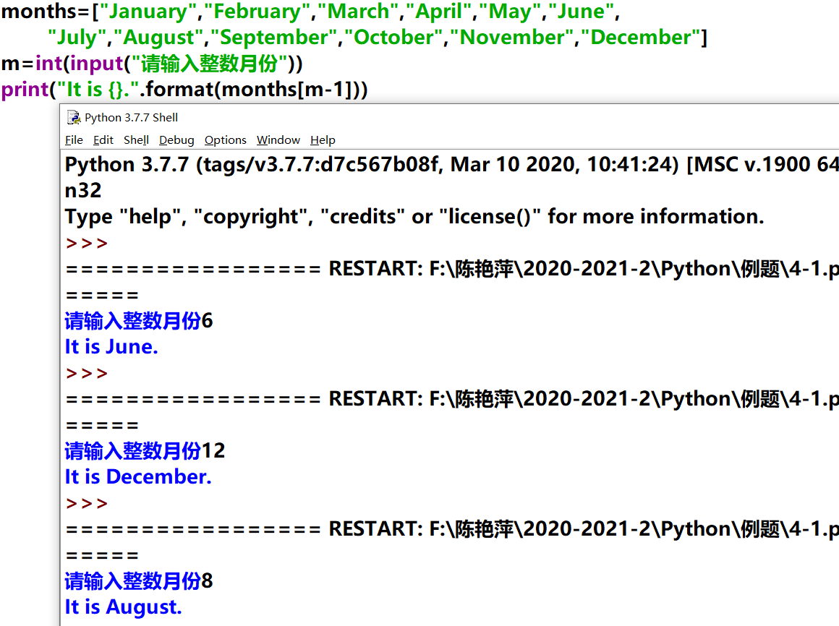
列表与列表定义
【例4-1】根据输入的数字，输出对应的月份信息。如输入“6”，则输出“It’s June.”
输入
输出
1
2
3
…
11
12
‘January’
‘February’
‘March’
…
‘November’
‘December’
0
1
2
…
10
11
列表
下标
注意”差1”处理

Slide 11


操作列表元素
列表元素都是有序存放，并且可变。支持修改、添加和删除操作。
修改元素：
语法格式：列表名[索引] = 新值 注意序号索引方向
反向索引，修改最后一个元素
通过赋值，交换两个元素值

Slide 12

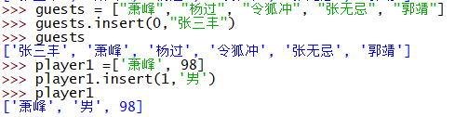
操作列表元素
添加元素：
尾部追加元素——append方法
语法格式：列表名.append( 新元素)
指定位置插入元素——insert方法
语法格式：列表名.insert( 索引,新元素)
固定在列表尾部添加元素
第一个参数指定新元素插入位置

Slide 13

操作列表元素
删除元素：
按索引删除元素——del命令
语法格式：del 列表名 ( 索引)
按索引删除元素——pop方法
语法格式：列表名.pop(索引)
注意命令和方法的区别
pop方法删除元素同时会返回该元素

Slide 14

操作列表元素
删除元素：
按索引删除元素——pop方法（续）
按值删除元素——remove方法
语法格式：列表名.remove(元素值)
缺省索引参数时，pop默认删除最后一个元素

Slide 15
操作列表元素
删除元素：
按值删除元素——remove方法（续）
列表中包含多个待删除元素时，remove删除索引值相对较小的那个
已知待删除元素的索引时，可使用del命令和pop方法；
pop方法对于删除列表最末尾元素最为简单方便；
明确知道待删除元素值时，用remove方法更为简单。
与del命令和remove方法不同，pop方法在删除元素的同时会“弹出”这个被删除的元素，如果需要可以用一个变量“接住”它，以便进行进一步的后期操作。

Slide 16
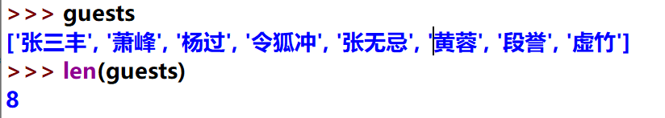
操作列表元素
其他常用操作：
1、len函数：统计和返回指定列表的长度，即列表中元素的个数
语法格式：len（列表）

Slide 17
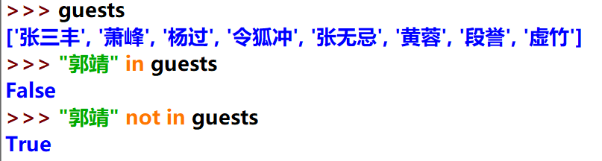
操作列表元素
其他常用操作：
2、in运算 和 not in运算：用来判断指定的元素是否在列表中
语法格式：元素 in 列表
元素 not in 列表

Slide 18
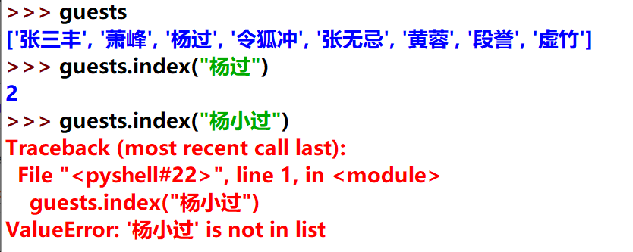
操作列表元素
其他常用操作：
3、index方法：用来在列表中查找指定的元素，如果找到返回第一个元素对应的索引；如果找不到，会直接报错。
语法格式：列表.index(元素)

Slide 19
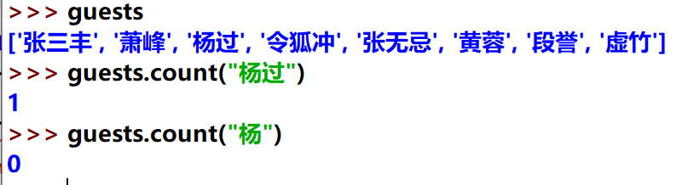
操作列表元素
其他常用操作：
4、count方法：用来统计并返回列表中指定元素的个数
语法格式：列表.count(元素)

Slide 20
问题3
3、对于列表ls的操作，以下选项中描述错误的是（ ）
A、ls.append(x)：在ls最后增加一个元素
B、ls.reverse()：列表ls的所有元素反转
C、ls.copy()：生成一个新列表，复制ls的所有元素
D、ls.clear()：删除ls的最后一个元素
✓
Notes:
答案：D

Slide 21
问题4
4、下面代码的执行结果是：
ls = ["2020", "20.20", "Python"]
ls.append(2020)
ls.append([2020, "2020"])
print(ls)
A、['2020', '20.20', 'Python', 2020, 2020, '2020']
B、['2020', '20.20', 'Python', 2020]
C、['2020', '20.20', 'Python', 2020, [2020, '2020']]
D、['2020', '20.20', 'Python', 2020, ['2020']]
✓
Notes:
答案：C

Slide 22
操作列表
遍历列表：
遍历，简单的说就是“从头到尾”的访问列表元素。
guests[ 0 ]
guests[ 1 ]
guests[ 2 ]
……
guests[ i ]
……
0, 1, 2, 3, …, i, …, len(guests)-1
range(len(guests))

Slide 23
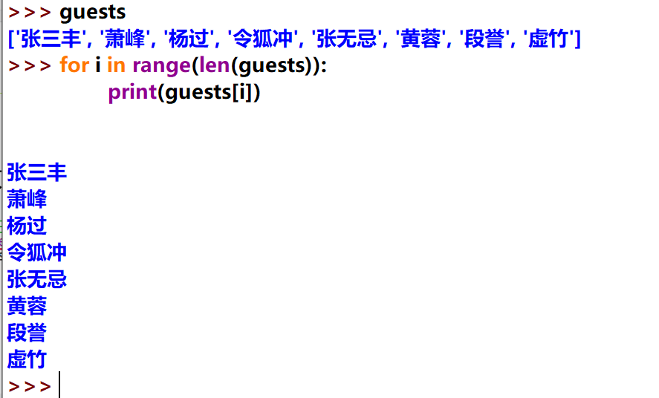
操作列表
遍历列表：
使用range函数遍历列表。
修改range函数的参数,可以灵活访问列表的部分元素

Slide 24
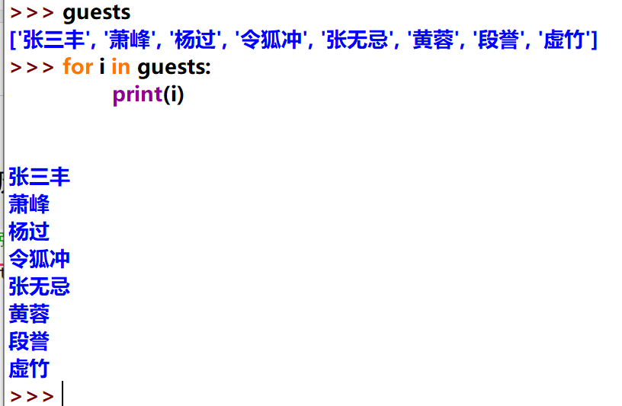
操作列表
遍历列表：
直接的元素遍历。
可使用“for 元素 in列表”的形式直接依次访问列表中的每一个元素
表达更为直观

Slide 25
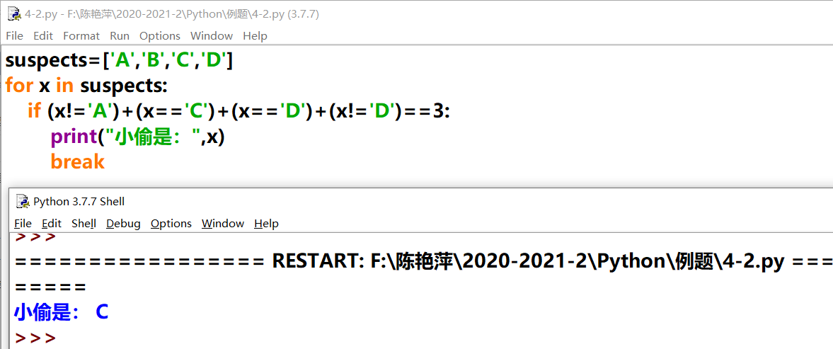
列表与列表定义
【例4-2】警察抓了A、B、C、D偷窃嫌疑犯，其中只有一个人是真正的小偷，审问记录如下：
A说：“我不是小偷。”
B说：“C是小偷。”
C说：“小偷肯定是D。”
D说：“C在冤枉人。”
已知四个人中有三个人说的是真话，一个人说的是假话。请问到底谁是小偷？
依次假设，逐个验证

Slide 26


操作列表
列表排序：
sort方法排序。
最简单的语法格式：列表.sort()
缺省参数的sort方法默认对列表元素按升序排序
嵌套结构的列表默认元素的第一个子元素为关键字按升序排序

Slide 27


操作列表
列表排序：
sort方法排序(续)
reverse参数为”True”时对列表元素按降序排序
sort方法原地排序,改变原来的列表.

Slide 28


操作列表
列表排序：
sorted函数排序。
语法格式：sorted(列表,revrse)
sorted命令的使用和参数含义和sort方法一致。
但sorted命令生成新的有序列表，不改变原来的列表。

Slide 29
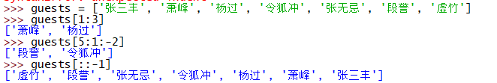
操作列表
列表切片：
列表切片和字符串切片操作类似，直接指定切片的起始索引、终止索引和切片方式。
语法格式：列表[起始索引 ：终止索引 ：n]
字符串中关于索引和切片方式的规定都适用于列表切片。

Slide 30
问题5
5、下面代码的输出结果是（）。
s =["seashell","gold","pink","brown","purple","tomato"]
print(s[4:])
A、['purple', 'tomato']
B、['gold', 'pink', 'brown', 'purple', 'tomato']
C、['seashell', 'gold', 'pink', 'brown']
D、['purple']
✓
Notes:
答案：A

Slide 31
问题6
6、下面代码的输出结果是（）。
a = [1, 2, 3]
for i in a[::-1]:
print(i,end=",")
A、3,2,1,
B、3,1,2
C、2,1,3
D、1,2,3
✓
Notes:
答案：A

Slide 32

操作列表
列表扩充 ：
列表的扩充是将两个列表合并成一个新的列表。
“+”运算 ，也可以理解为“连接”操作。
“+”运算将两个列表连接生成一个新列表，而不改变参与运算的列表本身。

Slide 33
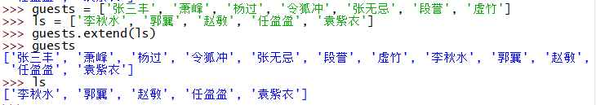
操作列表
列表扩充 ：
extend方法 ，将参数列表添加至原列表中。

Slide 34

操作列表
列表扩充 ：
“*”运算 ，通过重复指定遍数扩充列表长度
与“+”运算类似，“*”运算也生成新列表、而不改变参与运算的列表本身。

Slide 35
问题7
7、下面代码的输出结果是（）。
a = [1,3]
b = [2,4]
a.extend(b)
print(a)
A、[1, 3, 2, 4]
B、[4 ,3 ,2 ,1]
C、[4 ,2 ,3 ,1]
D、[1 ,2 ,3 ,4]
✓
Notes:
答案：A

Slide 36
操作列表
列表的复制 ：
复制，即生成“一模一样”的列表。
利用切片实现
使用列表的copy方法。
通过列表之间的赋值操作。

Slide 37
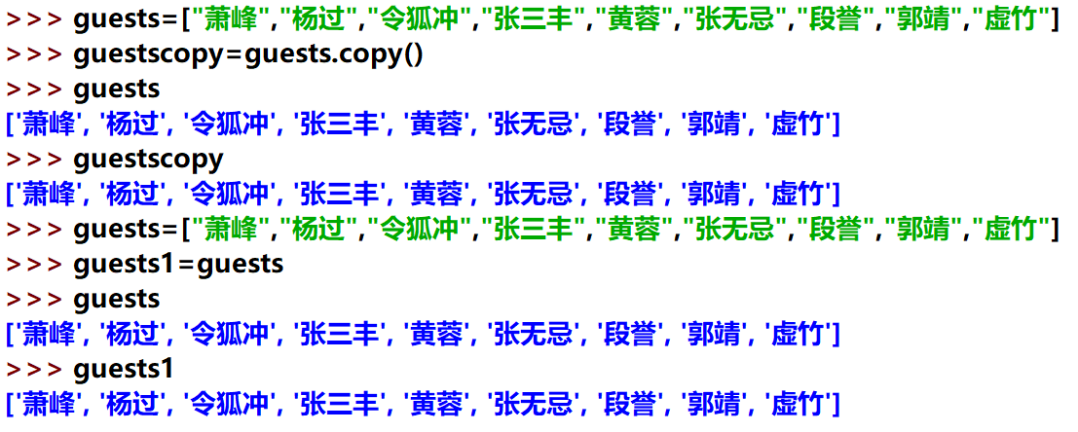
操作列表
copy方法和赋值操作都能得到“一样”的列表，但是两者的实现机制有着本质的区别。
列表的复制 ：
复制，即生成“一模一样”的列表。

Slide 38
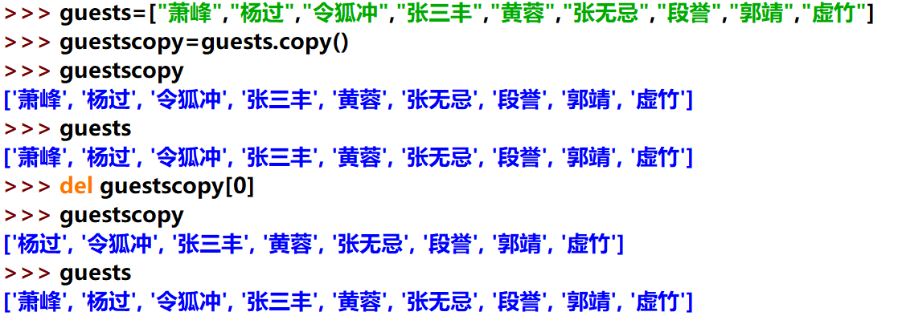
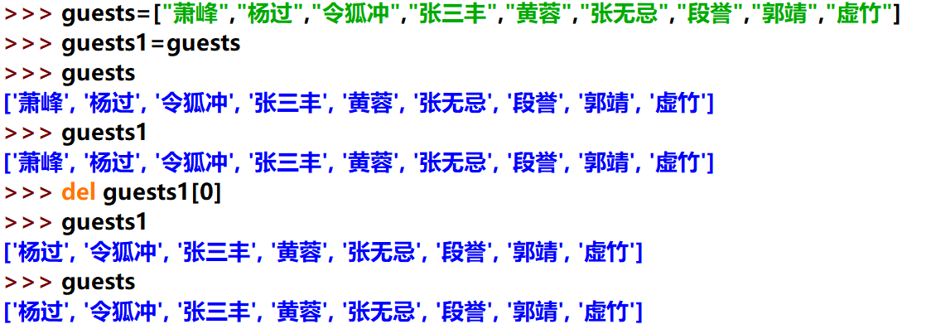
操作列表
列表的复制 ：
使用列表的copy方法
通过列表之间的赋值操作
注意：
执行 del guestscopy[0] 和 del guests1[0]操作后，guestsCopy和guests1列表的变化

Slide 39
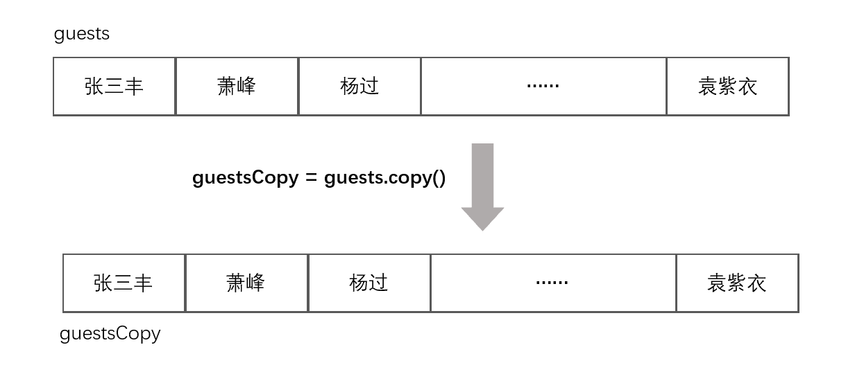
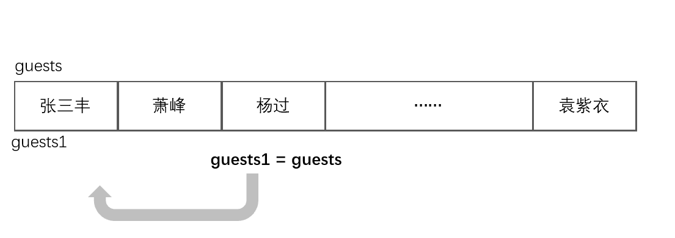
操作列表
列表的复制 ：
使用列表的copy方法
通过列表之间的赋值操作
深拷贝,两个列表有独立空间.
浅拷贝,两个列表共享空间.

Slide 40
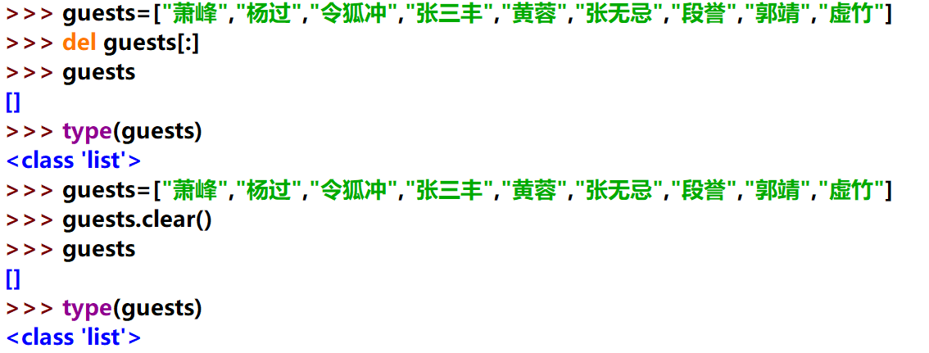
操作列表
列表的删除：
列表的清空
列表中所有元素被清空，但是仍保留其列表的本质。

Slide 41
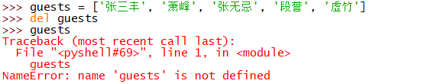
操作列表
列表的删除：
列表的删除
del后直接跟列表名，则将彻底删除该列表对象！

Slide 42
小结
列表类型特有的函数或方法
函数或方法 | 描述
ls[i]=x | 替换列表ls第i数据项为x
ls[i:j]=lt | 用列表lt替换列表ls中第i到第j项数据（不含第j项，下同）
ls[i:j:k]=lt | 用列表lt替换列表ls中第i到第j项以k为步数的数据
del ls[i:j] | 删除列表ls第i到第j项数据，等价于ls[i:j]=[]
del ls[i:j:k] | 删除列表ls第i到第j项以k为步数的数据
ls+=lt或ls.append(lt) | 将列表lt元素增加到列表ls中
ls*=n | 更新列表ls，其元素重复n次
ls.append(x) | 在列表ls最后增加一个元素x
ls.clear() | 删除列表ls中的所有元素
ls.copy() | 生成一个新的列表，复制列表ls中的所有元素
ls.insert(i,x) | 在列表ls的第i个位置增加元素x
ls.pop(i) | 将列表ls中的第i项元素取出并删除该元素
ls.remove(x) | 将列表ls中出现的第一个元素x删掉
ls.reverse() | 列表ls中的元素反转
Notes:
答案：C

Slide 43
列表与元组作业（1）
1、实践教程p35：第1题
2、实践教程p35：第3题
3、实践教程p35：第5题
4、实践教程p35：第7题
Notes:
答案：C

Slide 44
02
数值列表

Slide 45
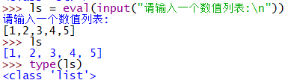
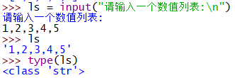
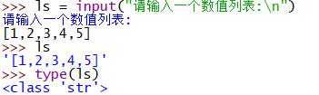
数值列表的创建
input()函数输入列表
✓
eval函数能将带“[]”的输入转换为列表。
✗
✗
不管以何种形式输入,input函数都默认从键盘输入的是字符串。

Slide 46


数值列表的创建
通过list()函数转换
✓
lsit函数可以将range对象转换为列表
✗
range函数无法直接生成列表

Slide 47
问题8
8、下面代码的输出结果是（）。
vlist = list(range(5))
for e in vlist:
print(e,end=",")
A、[0, 1, 2, 3, 4]
B、0;1;2;3;4;
C、0,1,2,3,4,
D、0 1 2 3 4
✓
Notes:
答案：C

Slide 48
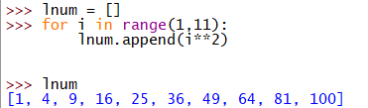

列表生成式
使用格式:
列表 = [循环变量相关表达式 for 循环变量 in range( )函数]
【例】创建一个由1～10这十个数的平方值组成的数值列表
range函数配合for循环生成列表
用列表生成式生成列表

Slide 49

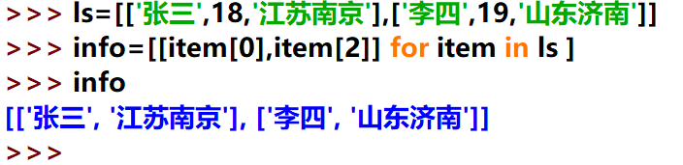
列表生成式
【例】已知有学生信息列表如下：
请根据该列表用列表生成式生成包含学生姓名的列表。
如果需要生成包含学生姓名和籍贯的列表，列表生成式该如何写？

Slide 50
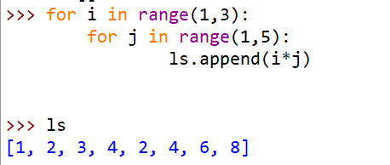

列表生成式
列表生成式是允许嵌套的，其嵌套格式如下：
列表 = [循环变量相关表达式 for 外循环 for 内循环]
等价

Slide 51
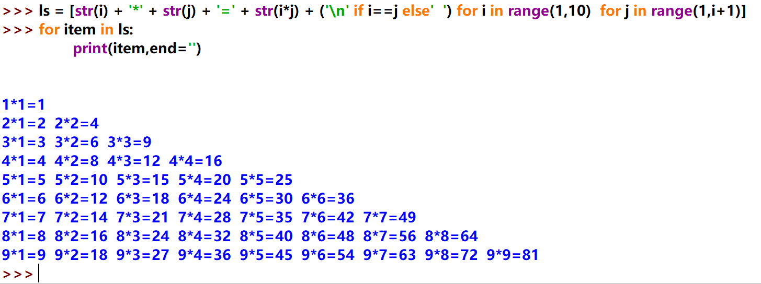
列表生成式
【例】请用列表生成式生成九九乘法表列表并输出。
【分析】
九九表中每一项可以写作 i *j = r 。
i对应行号，看作外循环；j对应列号，看作内循环。
乘法表共有9行，即i的取值范围为1~9；第i行共有i项乘法式子，即j的取值范围为1~i。

Slide 52
列表生成式
【例】请用列表生成式生成九九乘法表列表并输出。
每行最后一项后加上回车符，其余各项后加上空格

Slide 53
问题9
9、下面代码的输出结果是（）。
list1 = [[m,n] for m in 'ABC' for n in 'ABC' if m!=n]
print(list1)
A、['AC', 'AD', 'BC', 'BD']
B、[['A', 'B'], ['A', 'C'], ['B', 'A'], ['B', 'C'], ['C', 'A'], ['C', 'B']]
C、错误
D、[('A', 'C'), ('A', 'D'), ('B', 'C'), ('B', 'D')]
✓
Notes:
答案：B

Slide 54
数值列表的简单统计计算
min函数——求数值列表中的最小值元素。
max函数——求数值列表中的最大值元素。
sum函数——求数值列表中元素之和。

Slide 55
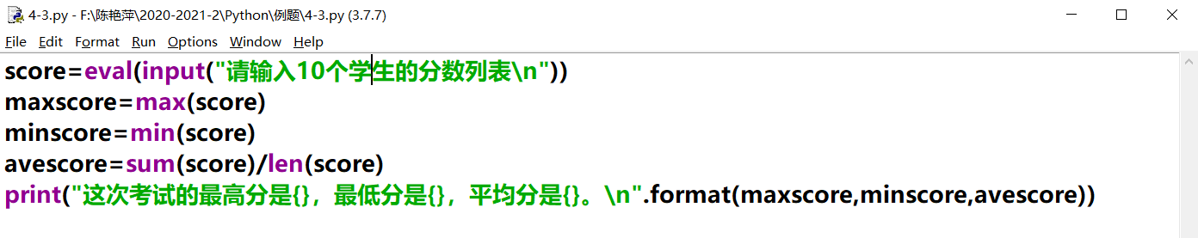
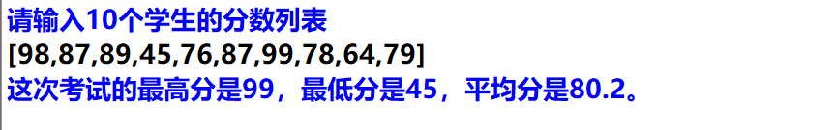
数值列表的简单统计计算
【例4-2】输入10位学生的成绩，统计并输出其中的最高分、最低分和平均分。
分析：可用max()函数求最高分，用min()函数求最低分，没有函数可以直接求平均分，考虑用sum()函数求出总分后再除以人数即可得到平均分

Slide 56
问题10
10、下面代码的输出结果是（）。
s =["seashell","gold","pink","brown","purple","tomato"]
print(len(s),min(s),max(s))
A、6 seashell gold
B、5 purple tomato
C、5 pink brown
D、6 brown tomato
✓
Notes:
答案：D

Slide 57
列表与元组作业（2）
1、实践教程p35：第2题
2、实践教程p35：第4题
3、实践教程p35：第6题
4、实践教程p35：第8题
Notes:
答案：C

Slide 58
03
元组与元组操作

Slide 59
元组与元组定义
元组（tuple）与列表类似，也是用来存放一组相关的数据。两者的不同之处主要有两点：
元组使用圆括号（），列表使用方括号[]；
元组的元素不能修改。
可以将元组理解为不能修改的“列表”。

Slide 60



元组与元组定义
元组是不可变的：
既不能增加元素；
也不能修改元素。
不使用“（）”，
直接的多个数据用“，”隔开也可以定义元组。

Slide 61
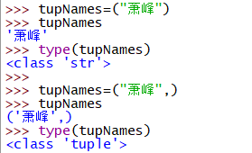
元组与元组定义
元组只有1个元素时，系统将其视作单个的字符串。
在1个元素后跟上‘，’才能定义单元素的元组。

Slide 62
元组的操作
元组是“不能修改”的列表，因此列表中不涉及元素修改的操作都适用于元组。
操作 | 列表 | 元组
读元素 | √ | √
写元素 | √ | ×
append方法 | √ | ×
insert方法 | √ | ×
pop方法 | √ | ×
del命令 | √ | 只支持删除整个元组
remove方法 | √ | ×
len函数 | √ | √
in运算 | √ | √
not in运算 | √ | √
index方法 | √ | √
count方法 | √ | √

Slide 63
元组的操作
操作 | 列表 | 元组
遍历元素 | √ | √
sort方法 | √ | ×
sorted函数 | √ | 排序结果为列表
切片 | √ | √
+运算 | √ | √
*运算 | √ | √
extend方法 | √ | ×
copy方法 | √ | ×
赋值 | √ | √
max函数 | 适用于数值列表 | 适用于数值元组
min函数 | 适用于数值列表 | 适用于数值元组
sum函数 | 适用于数值列表 | 适用于数值元组

Slide 64
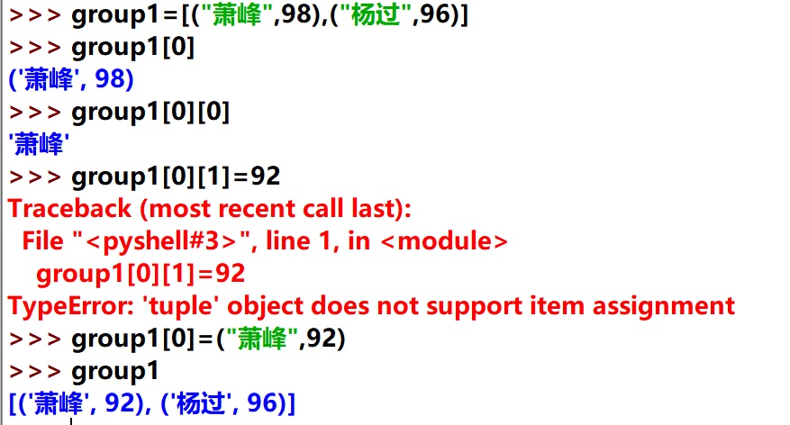
元组充当列表元素
列表元素的类型不受限制，所以元组也可以充当列表元素
列表group1有两个元素，每一个元素都是一个元组
增加一个针对元组元素的索引访问元组的元素
元组的元素不能修改
用一个新的元组元素替换原来的元组元素

Slide 65
问题11
11、关于Python的元组类型，以下选项中描述错误的是（ ）。
A、元组一旦创建,元组中的元素就不能单独或部分被修改
B、一个元组可以作为另一个元组的元素，可以采用多级索引获取信息
C、元组中元素不可以是不同类型
D、Python中元组采用逗号和圆括号（可选）来表示
✓
Notes:
答案：C

Slide 66
问题12
12、Python语句print(type((1,2,3,4)))的输出结果是（ ）。
A、class 'tuple'>
B、<class 'dict'>
C、class 'set'>
D、class 'list'>
✓
Notes:
答案：A

Slide 67
问题13
13、元组变量t=("cat", "dog", "tiger", "human")，t[::–1]的结果是（）。
A、('human', 'tiger', 'dog', 'cat')
B、运行出错
C、'human', 'tiger', 'dog', 'cat'}
D、'human', 'tiger', 'dog', 'cat']
✓
Notes:
答案：A

Slide 68
04
序列转换函数

Slide 69
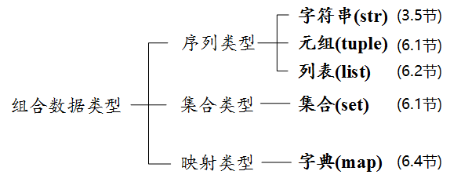
序列
本章介绍的列表、元组和前面学习的字符串都属于Python的一种基本数据类型——序列（sequence）。
序列的最大特点是元素的有序性，所以序列都是通过序号索引来访问元素的。
序列之间可以通过转换函数进行互相转换。

Slide 70


元组与列表之间的转换
list函数
元组
列表
tuple函数

Slide 71


字符串转换成列表
1、使用list函数
list函数转换后字符串中的单个字符依次成为列表元素
2、使用字符串的split方法
列表 = 字符串.split(分隔符)
分隔符如果缺省的话，
默认按照空格拆分字符串

Slide 72
问题14
14、给出如下代码：
s = list("巴老爷有八十八棵芭蕉树，来了八十八个把式要在巴老爷八十八棵芭蕉树下住。\
老爷拔了八十八棵芭蕉树，不让八十八个把式在八十八棵芭蕉树下住。八十八个把式\
烧了八十八棵芭蕉树，巴老爷在八十八棵树边哭。")
以下选项中能输出字符“八”出现次数的是
A、print(s.count("八"))
B、print(s.index("八"),6,len(s))
C、print(s.index("八"),6)
D、print(s.index("八"))
✓
Notes:
答案：A

Slide 73
问题15
15、给出下面代码：
a = input("").split(",")
if isinstance(a,list):
print("{} is list".format(a))
else:
print("{} is not list".format(a))
代码执行时，从键盘获得1,2,3，则代码的输出结果是：（）。
A、1,2,3 is list
B、['1', '2', '3'] is list
C、执行代码出错
D、1,2,3 is not list
✓
Notes:
答案：B

Slide 74
问题16
16、tuple(range(2,10,2)的返回结果是（）。
A、[2,4,6,8]
B、[2,4,6,8,10]
C、(2,4,6,8)
D、(2,4,6,8,10)
✓
Notes:
答案：C

Slide 75
问题17
17、将以下代码保存成Python文件，运行后输出的是（）。
li = ['alex','eric','rain']
s = "_".join(li)
print(s)
A、_alex_eric_rain
B、_alex_eric_rain_
C、alex_eric_rain
D、alex_eric_rain_
✓
Notes:
答案：C

Slide 76
问题18
18、题目：编写程序，从键盘上获得用户连续输入且用逗号分隔的若干个数字（不必以逗号结尾），计算所有输入数字的和并输出， 给出代码提示如下。
输出示例： 4,5,6
15
n = input()
#**********Program**********
nums = ____①____
s = 0
for i in nums:
____②____
#********** End **********
print(s)
参考答案：
nums = n.split(",")
s = 0
for i in nums:
s += eval(i)
Notes:
答案：nums = n.split(",")
s = 0
for i in nums:
s += eval(i)

Slide 77
05
综合应用

Slide 78
【例4-8】某餐厅推出了优惠下午茶套餐活动。顾客可以以优惠的价格从给定的糕点和给定的饮料中各选一款组成套餐。已知，指定的高点包括‘松饼’, ‘提拉米苏’, ‘芝士蛋糕’, ‘三明治；指定的饮料包括’红茶‘, ’咖啡‘, ’橙汁‘。请问一共可以搭配出多少种套餐供客户选择？并打印输出各种套餐详情。
二重循环嵌套完成：
列表生成式完成：
snacks = ['松饼', '提拉米苏', '芝士蛋糕', '三明治']
drinks = ['红茶', '咖啡', '橙汁']
menus = []
for snack in snacks:
for drink in drinks:
menu = (snack, drink)
menus.append(menu)
print("优惠下午茶可提供的搭配套餐如下:")
for menu in menus:
print(menu)
snacks = ['松饼', '提拉米苏', '芝士蛋糕', '三明治']
drinks = ['红茶', '咖啡', '橙汁']
menus = [(snack, drink) for snack in snacks for drink in drinks]
print("优惠下午茶可提供的搭配套餐如下:")
for menu in menus:
print(menu)

Slide 79
问题19
19、描述：用户输入一串字符，将其每个字符转化为列表的元素，并对其中的数据按升序排序。
要求：
输入格式：一串字符，如：2135462
输出格式：['1', '2', '2', '3', '4', '5', '6']
输入示例 输出示例
示例1 2135462 ['1', '2', '2', '3', '4', '5', '6']
示例2 good ['d','g','o','o']
#**********Program**********
#********** End **********
答案：print(sorted(list(input())))
Notes:
答案：print(sorted(list(input())))

Slide 80
问题20
20、描述：输入一个1-100之间的正整数 n, 以 n 为随机数种子随机生成一个 不大于n 的正整数 m 。 生成一个包含元素为 1，2，3……n 的列表 ls，在列表 ls中删除值为 m 的整数倍的元素，在两行中输出原始列表和删除 m 倍数后的列表。（调用random库）
要求：
输入格式：输入一个1-100之间的正整数 n
输出格式：两行，每行一个列表
输入示例 输出示例
示例1 20 [1, 2, 3, 4, 5, 6, 7, 8, 9, 10, 11, 12, 13, 14, 15, 16, 17, 18, 19, 20]
[1, 2, 3, 4, 6, 7, 8, 9, 11, 12, 13, 14, 16, 17, 18, 19]
#**********Program**********
#********** End **********
答案：import random
n = int(input())
random.seed(n)
m = random.randint(1,n)
ls = list(range(1,n+1))
print(ls)
lsdell = [i for i in ls if i%m ==0 ]
for i in ls and lsdell:
ls.remove(i)
print(ls)
Notes:
答案：
import random
n = int(input())
random.seed(n)
m = random.randint(1,n)
ls = list(range(1,n+1))
print(ls)
lsdell = [i for i in ls if i%m ==0 ]
for i in ls and lsdell:
ls.remove(i)
print(ls)

Slide 81
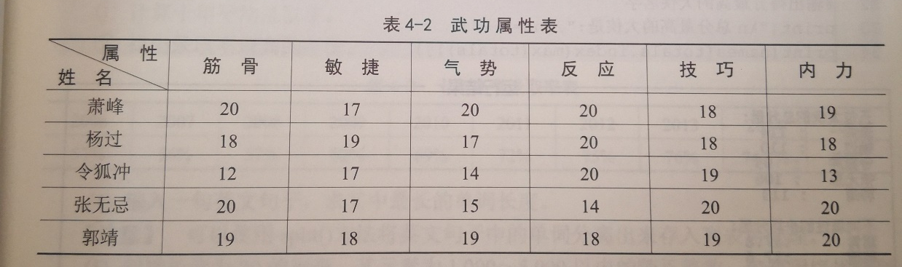
【例4-9】武林大会胜利召开，五位大侠的相关数据如下列表，请统计分析：
1、5位大侠的武功总得分
2、5位大侠在不同属性上的平均分
3、分别输出5位大侠的总分和不同属性的平均分
4、找出总分最高的大侠
tables = [['萧峰',20,17,20,20,18,19],
['杨过',18,19,17,20,18,18],
['令狐冲',12,17,14,20,19,13],
['张无忌',20,17,15,14,20,20],
['郭靖',19,18,19,18,19,20]]

Slide 82
#武侠属性评分统计。 4-9.py
attrs = ["筋骨", "敏捷","气势","反应","技巧","内力"]
tables = [['萧峰',20,17,20,20,18,19],
['杨过',18,19,17,20,18,18],
['令狐冲',12,17,14,20,19,13],
['张无忌',20,17,15,14,20,20],
['郭靖',19,18,19,18,19,20]]
names = [item[0] for item in tables]
scores = [item[1:] for item in tables]
totals = [sum(item) for item in scores]
avgs=[]
for j in range(6):
avgs.append(sum([scores[i][j] for i in range(5)])/5)
print("\n五位大侠的总分是:")
for i in range(5):
print("{:<6}:{:>4}".format(names[i],totals[i]))
print("\n不同属性的平均分是:")
for i in range(6):
print("{:<8}:{:>4}".format(attrs[i],avgs[i]))
print("\n总分最高的大侠是:",end='——')
print(names[totals.index(max(totals))])
names =['萧峰’,'杨过', ‘令狐冲’, '张无忌', '郭靖']
scores = [[20,17,20,20,18,19],
[18,19,17,20,18,18],
[12,17,14,20,19,13],
[20,17,15,14,20,20],
[19,18,19,18,19,20]]
totals= [114, 110, 95, 106, 113]

Slide 83
例4-4
请用筛选法求出300以内的素数。
1 | 1 | 1 | 1 | 1 | 1 | 1 | 1 | 1 | …… | 1 | 1
所有数标记为素数
0 | 1 | 2 | 3 | 4 | 5 | 6 | 7 | 8 | …… | 298 | 299
0 | 0 | 1 | 1 | 1 | 1 | 1 | 1 | 1 | …… | 1 | 1
将0和1剔除
0 | 1 | 2 | 3 | 4 | 5 | 6 | 7 | 8 | …… | 298 | 299
0 | 0 | 1 | 1 | 0 | 1 | 0 | 1 | 0 | …… | 0 | 1
将2的倍数剔除
0 | 1 | 2 | 3 | 4 | 5 | 6 | 7 | 8 | …… | 298 | 299

Slide 84
例4-4
请用筛选法求出300以内的素数。
0 | 0 | 1 | 1 | 0 | 1 | 0 | 1 | 0 | 0 | …… | 0 | 1
将3的倍数剔除
0 | 1 | 2 | 3 | 4 | 5 | 6 | 7 | 8 | 9 | …… | 298 | 299
…….
将下一个元素为1的下标对应的倍数剔除
具体算法：
用i从2开始遍历整个列表;
如果第i个元素值为1,将后面所有能被i整除的下标对应的元素改写为0;
遍历结束后,保持为1的元素对应的下标即为要求的素数。

Slide 85
例4-4
请用筛选法求出300以内的素数。
#筛选法求素数。 4-4.py
1 | primes = [1] * 300;
2 | primes[0:2] = [0,0]
3 | for i in range(2 , 300):
4 | if primes[i]==1:
5 | for j in range(i+1,300):
6 | if primes[j] != 0 and j % i == 0:
7 | primes[j] = 0
8
9 | print("300以内的素数包括：")
10 | for i in range(2 , 300):
11 | if primes[i]:
12 | print(i , end = ' ')

Slide 86
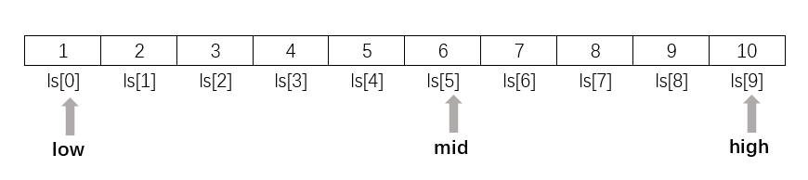
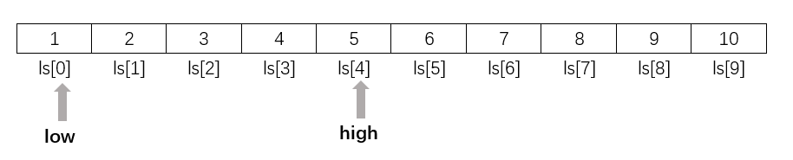
例4-5
请用二分查找法在列表中查找指定的元素。（假设待查找元素x=4）
确定low、high、mid的初值
ls[mid]>key，high前移

Slide 87
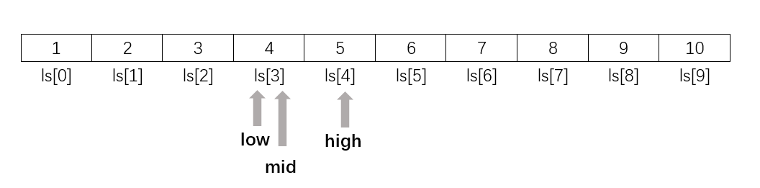
例4-5
请用二分查找法在列表中查找指定的元素。（假设待查找元素x=4）
按如下规则重复：
如果x > ls[mid]，确定(mid,high]为下一查找区间，重新赋值low,计算新mid，继续；
如果x < ls[mid]，确定[low,mid)为下一查找区间，重新赋值high,计算新mid，继续；
直到mid==3时，ls[mid]==x，找到x

Slide 88
查找成功
例4-5
算法
折半查找
key=52
0 | 1 | 2 | 3 | 4 | 5 | 6 | 7 | 8 | 9
1 | 7 | 14 | 18 | 21 | 33 | 52 | 90 | 99 | 110
a
low=0
mid=4
low=5
high=6
mid=7
high=9
52>21
52<90
a[mid]=key
查找成功！
mid=5
low=6
52>33
mid=6

Slide 89
查找不成功
例4-5
算法
折半查找
key=20
0 | 1 | 2 | 3 | 4 | 5 | 6 | 7 | 8 | 9
1 | 7 | 14 | 18 | 21 | 33 | 52 | 90 | 99 | 110
a
low=0
mid=1
high=3
mid=4
low=2
low=4
high=9
20>7
20<21
mid=2
low=3
20>14
low>high
查找不成功！
mid=3
20>18

Slide 90
例4-5
请用二分查找法在列表中查找指定的元素。（假设待查找元素x=4）
#二分查找 4-5.py
1 | ls = [34, 64, 67, 72, 73, 82, 83, 85, 87, 88, 90, 91, 96, 98]
2 | x = int(input("请输入待查找的数:"))
3
4 | low = 0
5 | high = len(ls) - 1
6
7 | while low <= high:
8 | mid = (low + high) // 2
9 | if ls[mid] < x:
10 | low = mid + 1
11 | elif ls[mid] > x:
12 | high = mid - 1
13 | else:
14 | print("找到{},索引为{}!".format(x,mid));
15 | break;
16 | else:
17 | print("没有找到{}".format(x))

Slide 91
列表与元组作业（3）
1、实践教程p37：第13题
2、实践教程p38：第16题
3、实践教程p38：第18题
4、实践教程p39：第19题
Notes:
答案：C

